Slide 1



Pressão arterial precoce,terapia anti-hipotensora e resultados com 18-22 meses
de idade corrigida nos pré-termos extremos
Early blood pressure, anti-hypotensive therapy and outcomes at 18 to 22 month corrected age in extremely preterm infants
Batton B, Li L, Newman NS, et al.
Arch Dis Child Fetal Neonatal Ed. 2016 May; 101(3): F201–F206.
Apresentação:Felipe R. Bezerra, Leonardo Kenzo,
Brenner Florêncio Alves (Turma XX)
Coordenação: Paulo R. Margotto
Unidade de Neonatologia do HMIB/SES/DF
Faculdade de Medicina da Universidade Católica de Brasília
www.paulomargotto.com.br
Brasília, 27 de agosto de 2016

Slide 2
CONSULTEM O ARTIGO INTEGRAL!
Early blood pressure, antihypotensive therapy and outcomes at 18-22 months' corrected age in extremely preterm infants.
Batton B, Li L, Newman NS, Das A, Watterberg KL, Yoder BA, Faix RG, Laughon MM, Stoll BJ, Higgins RD, Walsh MC; Eunice Kennedy Shriver National Institute of Child Health & Human Development Neonatal Research Network.
Arch Dis Child Fetal Neonatal Ed. 2016 May;101(3):F201-6. doi: 10.1136/archdischild-2015-308899. Epub 2015 Nov 13.

Slide 3
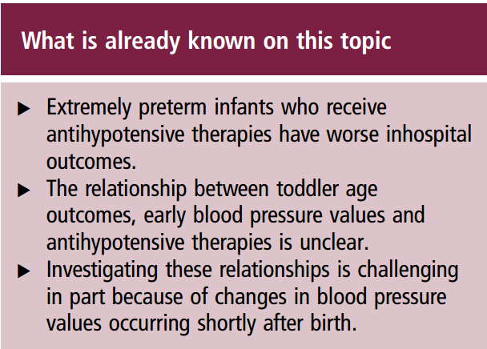
O QUE SE SABE A RESPEITO DESTE TEMA
Prematuros extremos que recebem terapias anti-hipotensoras têm piores resultados intrahospitalar.
A relação entre a idade da criança e os resultados, os valores de pressão arterial precoce e terapias anti-hipotensoras não é clara.
Investigando essas relações é um desafio em parte devido às mudanças dos valores da pressão arterial que ocorrem logo após o nascimento.

Slide 4
Introdução
Nos últimos vinte e cinco anos, várias investigações e estudos sugeriram que prematuros extremos considerados hipotensos no período pós-natal imediato, estão mais susceptíveis a eventos adversos (1-14).
Diante dessas informações, os clínicos passaram a administrar terapias anti-hipotensores com objetivo de melhorar os eventos adversos (12-16).

Slide 5
Introdução
Até este momento, não foi observada nenhuma melhora nos resultados (1-16), pelo contrário, aumentou a preocupação com o aumento dos riscos e eventos adversos em prematuros extremos que recebem anti-hipotensores(3-7, 12-14).
Os vários valores de pressão arterial coletados em qualquer hora do dia e o aumento espôntaneo da pressão arterial que ocorre tipicamento após o nascimento, dificultam a determinação de um valor médio para um determinado lactente em determinado momento da vida pós-natal(5,8,9).Não há estudo randomizado com grupo placebo-controlado para guiar decisões terapêuticas (3, 17-19).
Assim, a o manejo da pressão arterial para esta população varia consideravelmente com uma vasta gama de frequência de administração terapêutica anti-hipertensiva para a baixa pressão arterial detectada(12-14,16)

Slide 6
Introdução
Não há estudos randomizados controlados com placebo para orientar decisões terapêuticas
Os dados existentes hoje são insuficientes e de difícil interpretação para poder predizer se a administração de medicamentos anti-hipotensores precoce influencia no desenvolvimento neurológico/atraso do desenvolvimento (9-11) e o mais importante, não foi levado em conta o aumento espontâneo da pressão arterial logo após o nascimento (5,8,9).

Slide 7
Introdução
Os objetivos deste estudo foram avaliar os defechos para a idade dos bebês em uma coorte de prematuros extremos divididos em grupos definidos por alterações precoces na pressão sanguínea:
1- sem tratamento anti-hipotensora
2- a terapia anti-hipotensora,
em um esforço para esclarecer:
  Se os resultados adversos em lactentes com uma relativa pressão sanguínea estão relacionados com a falta de administração de terapia anti-hipotensora
  Se a sobrevivência e/ou desenvolvimento neural intacto em crianças tratadas estão relacionadas com um aumento da pressão arterial

Slide 8
Métodos
Este estudo relata os resultados de lactentes de 18 a 22 meses de idade corrigida (IC) registrados em um estudo observacional, prospectivo, de prematuros extremos nascidos entre 23 e 26 semanas de idade gestacional (IG) em 16 centros do Instituto Nacional Eunice Kennedy Shriver – National Institute of Child Health and Human Development Neonatal Research Network .
21 de julho de 2010 a 21 janeiro de 2011
Terapias anti-hipotensoras utilizadas: dopamina, dobutamina, hidrocortisona, epinefrina.

Slide 9
Métodos
Foram excluídos do estudo bebês que: morreram na Sala de Parto, defeito genético/morfológico grande, e estado muito grave ao nascer.
Todos os pais dos bebes estudados assinaram um termo de consentimento. O estudo foi aprovado pelo Institutional Review Board de cada Centro participante.
O primeiro resultado foi da investigação da incidência de morte ou do deficiente/atraso neuroesenvolvimento (NIDD) com 18-22 meses de Idade Corrigida.
  Bayley Scales of Infant Development, Third Edition
  Cognitive or Motor Score < 70
  Paralisia Cerebral (Gross Motor Function Classification System leve > 2)
  Hearing Impairment Requiring Hearing aids in both ears or blindness (some or no useful vision in either eye).
O segundo resultado foram as taxas de qualquer deficiente/atraso no neurodesenvolvimento (NIDD) e de componentes individuais do NIDD, envolvendo lactente que sobrevieram até 18-22 meses de IC

Slide 10
Métodos
Os resultados foram comparados entre os 4 grupos definidos pela administração de terapia anti-hipotensora e a taxa de aumento da pressão arterial:
  (1) Lactentes que não receberam uma terapia anti-hipotensora em que a pressão arterial (PA) aumentou como o esperado
  (2) Lactentes não tratados em que a PA não subiu como esperado;
  (3) Lactentes que receberam terapia anti-hipotensora nas primeiras 24h em que a PA aumentou como esperado.
  (4) Lactentes tratados que não tiveram o aumento da PA esperado.
O aumento esperado da PA foi definido como maior ou igual à 5 mmHg entre 4 e 24 h do período pós-natal (essa foi a variação média de aumento pressão arterial para essa coorte de lactentes^{5,8})

Slide 11
Métodos
Análise de dados foi feita com o NRN Data Coordinating Center (RTI International, Research Triangle Park, North Carolina, USA).
Para a análise univariável, foram usados o quiquadrado ou teste exato de Fisher para a comparação de proporções e análise de variância para comparação das médias.
Para os resultados de morte / NIDD e NIDD (sozinho) foram estimados modelos de regressão logística.
Analise estatistica feita com o SAS V.9.3 software (SAS Institute, Cary, North Carolina, USA).

Slide 12
Resultados
No total foram 367 lactentes no estudo (Figura 1).
  158 sobreviveram às primeiras 24h sem receber terapia anti-hipotensora
    91 crianças (58%) apresentaram aumento da PA >= 5mmHg
    67 crianças (42%) não aumentou
  203 lactentes receberam terapia anti-hipotensora 135 (67%) receberam fluido em bolus
    102 (50%) receberam derivados sanguíneos
    92 (45%) recebeu dopamina
    25(12%) hidrocortisona
    18 (9%) dobutamina
    < 1% receberam vasopressina
    5 crianças que receberam terapia anti hipotensora morreram nas primeiras 24h
    128 das 198 crianças das que sobreviveram (65%), a PA subiu como esperado
    Na Tabela 1, estão as variáveis hospitalares e os resultados das 4 coortes

Slide 13
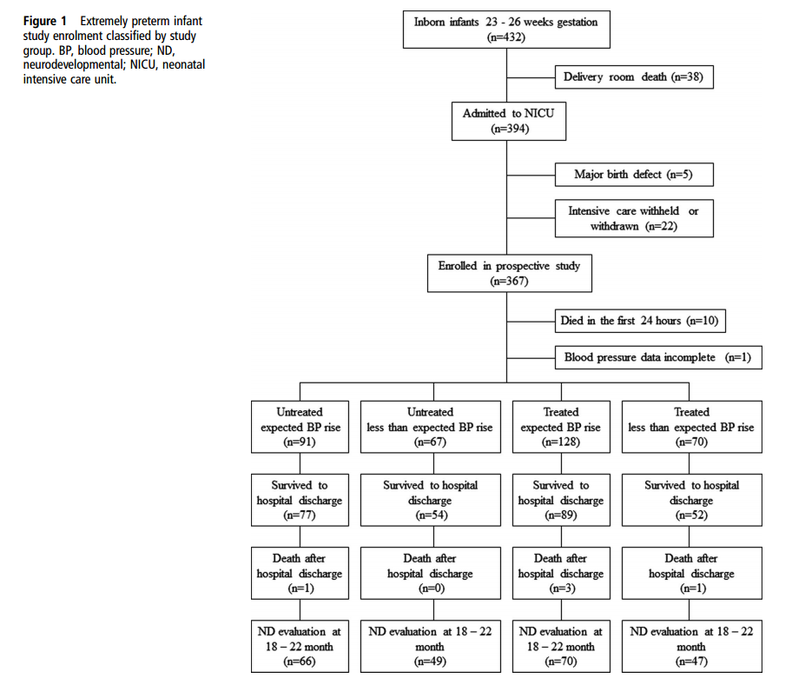
Resultados

Slide 14
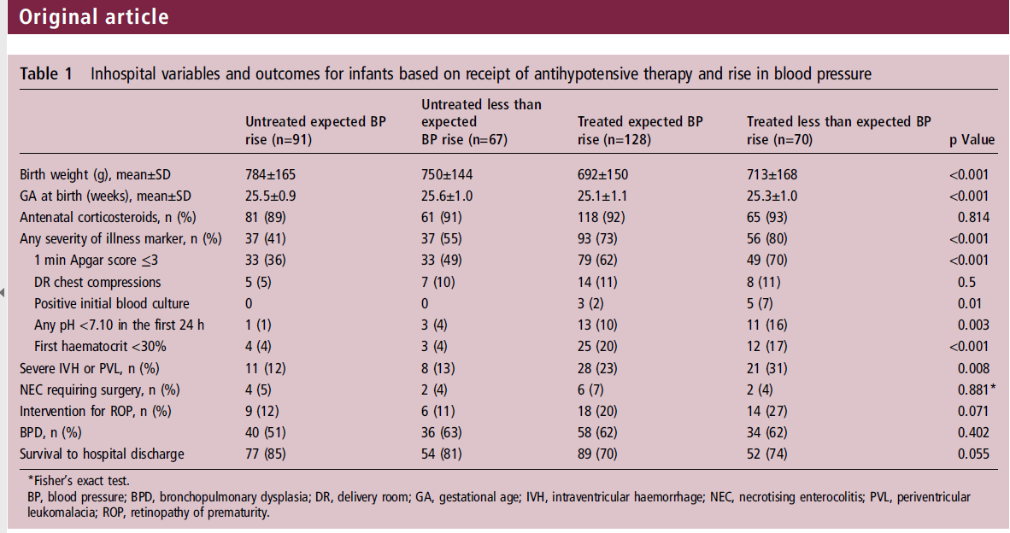

Slide 15
Resultados
Resultado das crianças entre 18-22 meses de idade corrigida (morte ou alteração do desenvolvimento neurológico)
  Total 331 crianças (90%)
    99 crianças morreram
    232 sofreram atraso no teste do neurodesenvolvimento
    36 saíram do estudo
Na análise total dos pacientes, óbito e NIDD foi significativamente maior em crianças tratadas em comparação com crianças não tratados (Tabela 02), independente do aumento da PA esperado.
As taxas de componentes individuais de NIDD variou entre os 4 grupos, mas estas diferenças não atingiram significância estatística.

Slide 16
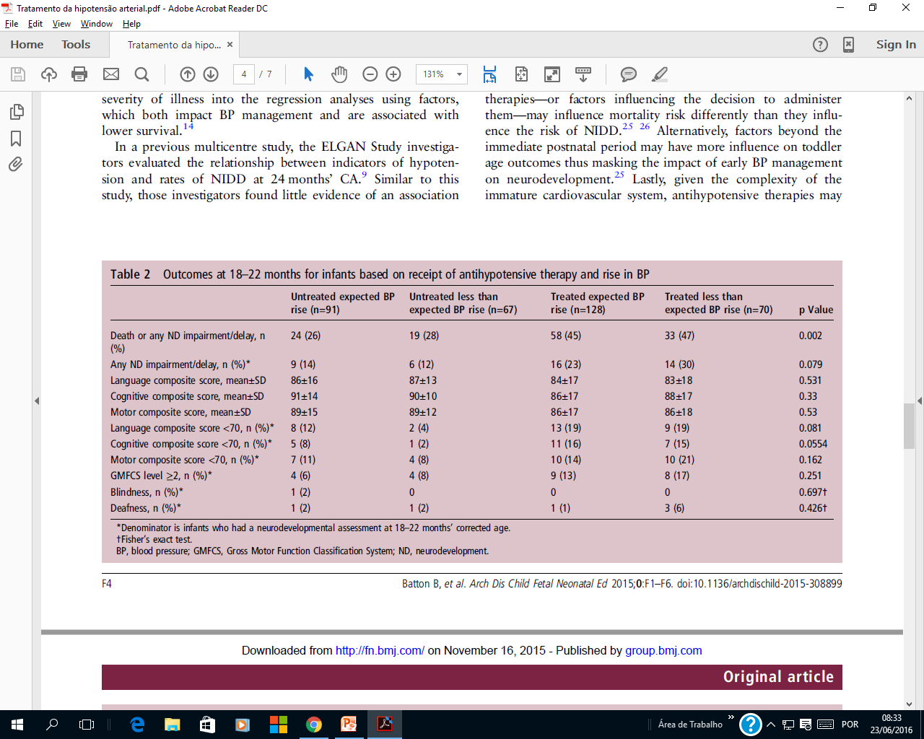
Tabela 2

Slide 17
Resultados
Houve diferenças significativas na incidência de NIDD ou da morte/NIDD
  Para cada aumento de 1 semana da IG do nascimento, o NIDD ou a morte/NIDD sofria uma diminuição semelhante
  A presença de qualquer marcador de gravidade aumentou as chances de NIDD ou morte/NIDD
  Ao incorporar essas variáveis e mudanças na PA em um modelo de regressão, o tratamento com qualquer terapia anti hipotensora foi um preditor significativo de morte/NIDD, mas não de NIDD sozinho.
  Em modelos de regressão semelhantes incorporando o tratamento anti-hipotensor, o aumento da PA (taxa esperada X menos da taxa esperada) não foi significativamente associada com qualquer resultado.
  (Tabela 3)

Slide 18
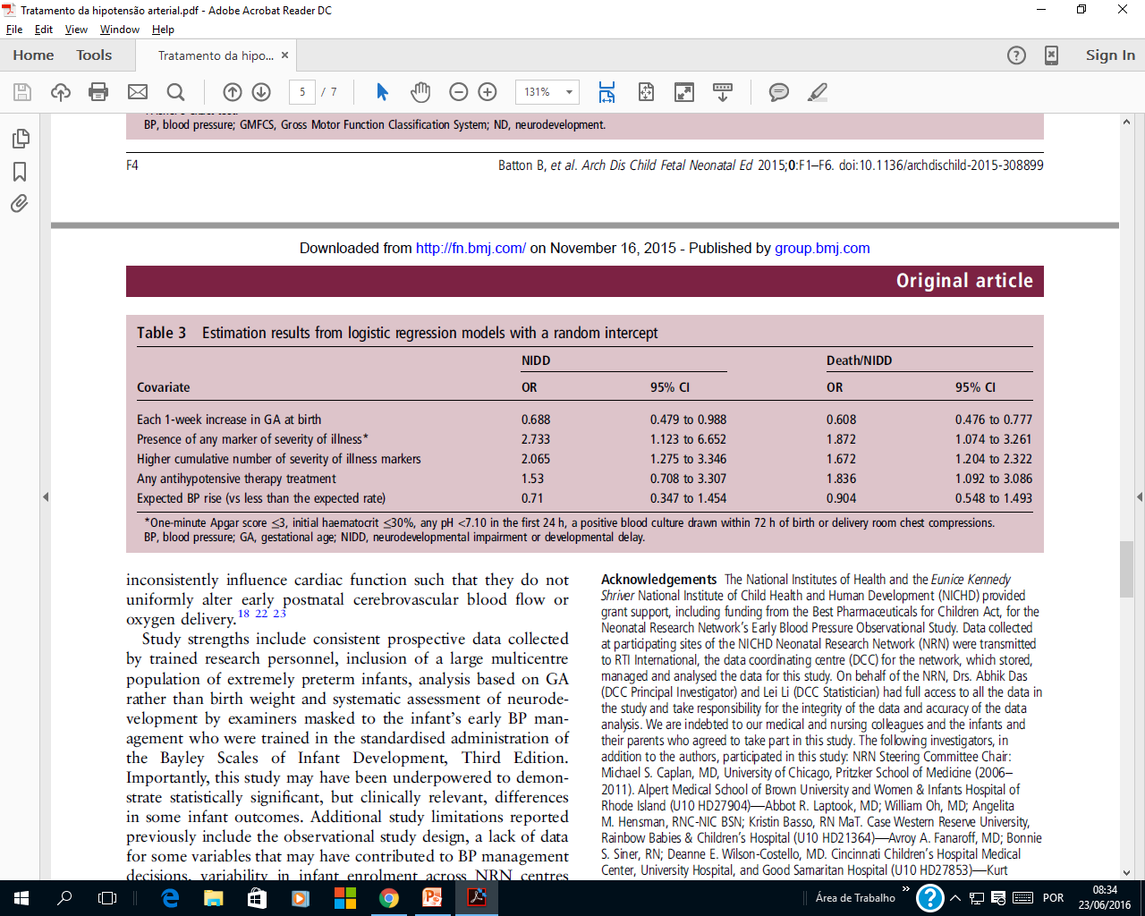
Tabela 3

Slide 19
Discussão
Estudos anteriores examinaram a relação entre o manuseio da pressão arterial (PA) precoce e resultados avaliando tanto recém-nascidos hipotensos versos normotensos ou hipotensos tratados e não tratados (6,9-11).
Hipotensão foi definida tanto como recebendo terapia hipotensora (independente dos valores da PA) ou um valor da PA abaixo de limite numérico (por exemplo,PA menor ou igual ao equivalente número da idade gestacional da criança).
Dificuldades com a investigação do manejo da pressão arterial (PA) precoce incluem o aumento espontâneo da PA que ocorre após o nascimento, a correlação positiva entre os valores da PA e idade gestacional ao nascimento, e da ampla gama de valores da PA observado em qualquer hora pós-natal específica para crianças em todos os intervalos de idade gestacional (IG) (5,6,8).
Os resultados deste estudo ressaltam a importância de se considerar vários fatores ao analisar a PA em relação aos desfechos da criança.

Slide 20
Discussão
Crianças que receberam terapia anti-hipotensora tiveram uma maior taxa de morte/NIDD independentemente de alterações precoces da PA.
O significado deste achado ainda não está claro. É possível que os parâmetros além de um limite numérico para baixa PA pode identificar melhor as crianças em situação de risco para um deficiente resultado que se beneficiariam de terapia.
Incorporação de medidas indiretas de fluxo sanguíneo sistêmico ou cerebral também pode explicar parcialmente a variabilidade observada na gestão da PA, incluindo por que algumas crianças sem baixa PA receberam uma terapia anti-hipotensora enquanto outros lactentes com baixa PA não o fez (3,14,22,23).

Slide 21
Discussão
Embora não seja estatisticamente significativa (p = 0,055), houve tendência para maior mortalidade em crianças tratadas (29%) versus lactentes não tratados (17%) neste estudo, independentemente da taxa de
aumento da PA.
Outros relatos também têm sugerido que as crianças que
receberam uma terapia anti-hipotensora tiveram uma maior taxa de mortalidade (5-7,24).
Conclusões definitivas sobre essa associação não pode ser feita uma vez que até à data, não existem estudos randomizados.

Slide 22
Discussão
Fatores de confusão potenciais incluem maior gravidade da doença nas crianças tratadas, uma maior probabilidade de uma condição conhecida por aumentar a mortalidade (por exemplo, sepse), inclusão de crianças terminais que receberam uma terapia anti-hipotensora, mas eram susceptíveis de morrer, independentemente do grau de suporte terapêutico fornecido e omissão de outros fatores que podem predispor um lactente tanto a apresenta baixa PA necessitando de tratamento e morte, como baixo Apgar ou acidose precoce).
Foram feitas tentativas para controlar para estas preocupações no estudo como excluindo lactentes considerados doentes terminais nas primeiras 24 h e incorporando gravidade da doença em análises de regressão utilizando fatores que tem impacto na PA como associados a baixa sobrevivência (14).

Slide 23
Discussão
Em um estudo multicêntrico anterior, os investigadores do estudo ELGAN avaliaram a relação entre os indicadores de hipotensão e taxas de NIDD com 24 meses de idade corrigida(9).
Similar a este estudo, aqueles investigadores encontraram pouca evidência de uma associação entre os valores precoces da PA e neurodesenvolvimento subseqüente.
Outros estudos relatam semelhante constatações(10,11,18).
A associação entre a terapia anti-hipotensora e perda auditiva relatada por Fanaroff et al (6 ) não foi observada nesta investigação, possivelmente devido à baixa taxa de surdez total (<3%).

Slide 24
Discussão
Dados deste estudo e de outros demonstram o complexo relacionamento entre o manejo da PA precoce e mortalidade e neurodesenvolvimento.
Morte e NIDD são resultados distintos e é provável que as circunstâncias que conduzem à morte são distintas, mas sobrepõem com fatores que levam à lesão cerebral de tal modo que estas terapias ou fatores que influenciam a decisão de administrar a terapia pode influenciar o risco de mortalidade diferente do que eles influenciam o risco de NIDD (25 26).
Alternativamente, os fatores além do período pós-natal imediato pode ter mais influência sobre os resultados na criança, mascarando assim o impacto do tratamento da PA precoce no neurodesenvolvimento (25).
Por fim, dada a complexidade do sistema cardiovascular imaturo, terapias anti-hipotensoras podem inconsistente influenciar a função cardíaca de tal modo que eles não uniformemente alteram o fluxo sanguíneo vascular cerebral pós-natal precoce ou a oxigenação (1).

Slide 25
Discussão
Os pontos fortes do estudo incluem dados consistentes prospectivos recolhidos pelo pessoal de investigação treinados, a inclusão de um grande população de prematuros extremos neste estudo multicêntrico, análise baseada em idade gestacional, ao invés de peso ao nascer e avaliação sistemática do neurodesenvolvimento por examinadores mascarados no manejo da PA precoce que foram treinados na administração padronizada de Escalas Bayley de Desenvolvimento Infantil, Third Edition.
É importante ressaltar que este estudo pode ter tido fraca potência para demonstrar diferenças em alguns resultados na criança estatisticamente significativo, mas clinicamente relevantes.
Limitações adicionais do estudo relatas previamente incluem o desenho do estudo observacional, a falta de dados para algumas variáveis ​​que podem ter contribuído para decisões no manejo da PA, a variabilidade no número de envolvidos entre os Centros e inconsistência em como valores de PA foram obridos (14).
Houve heterogeneidade substancial no tratamento de percepção da baixa PA
e isso também pode limitar a aplicabilidade dos resultados do estudo.

Slide 26
Conclusões
Os prematuros extremos que receberam terapia anti-hipotensora nas primeiras 24 h após o nascimento, tinham uma significativamente maior taxa de morte ou neurodesenvolvimento prejudicado em 18-22 meses de idade corrigida em relação às crianças não tratadas, independentemente de alterações precoces na PA.
Estes resultados não podem ser explicados pelas diferenças nos marcadores de gravidade da doença coletadas para este estudo, que incluem fatores conhecidos por afetar a sobrevivência infantil e morbidade.
Há evidências limitadas que sugerem que terapias anti-hipotensoras possam realmente melhorar o resultado para prematuros extremos, porém existe uma preocupação crescente que estas terapias possam ser prejudicial.

Slide 27
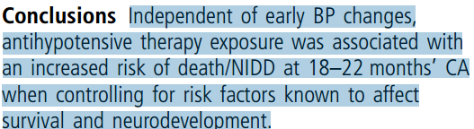
Portanto...
Independente das alterações precoces da PA, a
exposição à terapêutica anti-hipotensora foi associada com um aumento do risco de morte / NIDD na idade corrigida de 18-22 meses,controlando os fatores de risco conhecidos que afetam a sobrevivência e desenvolvimento neurológico.

Slide 28
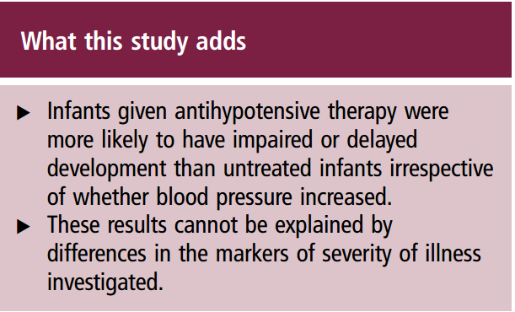
O que este estudo adiciona
Crianças que receberam a terapia anti-hipotensora foram
mais propensos a ter deficiente ou retardo do neurodesenvolvimento em relação às crianças não tratadas, independentemente se a pressão sanguínea aumentou.
▸ Estes resultados não podem ser explicados pelas diferenças na severidade de marcadores da doença investigada.

Slide 29
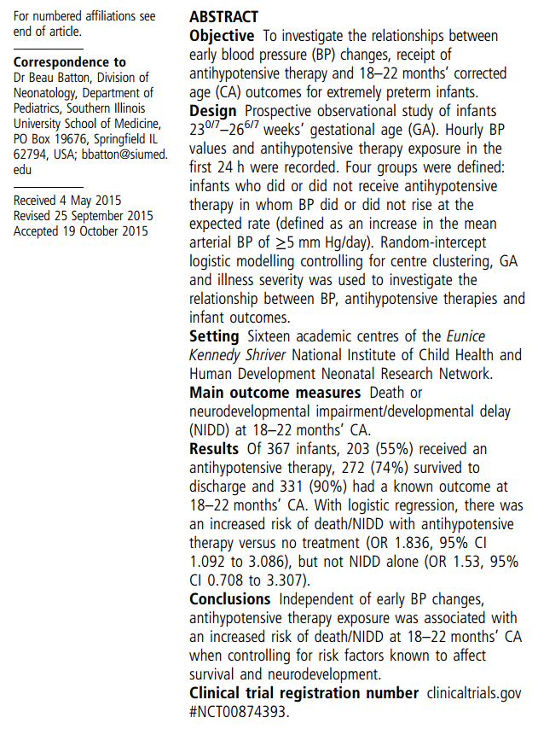

Slide 30
Referências em forma de links
1. Watkins A, West C, Cooke R. Blood pressure and cerebral haemorrhage and ischaemia in very low birthweight infants. Early Hum Dev. 1989;19:103–110. [PubMed]
2. Cunningham S, Symon A, Elton R, et al. Intra-arterial blood pressure reference ranges, death and morbidity in very low birthweight infants during the first seven days of life. Early Hum Dev. 1999;56:151–165. [PubMed]
3. Short B, Van Meurs K, Evans J. Summary proceedings from the cardiology group on cardiovascular instability in preterm infants. Pediatrics. 2006;117:S34–S39. [PubMed]
4. Lundstrom K, Pryds O, Greisen G. The haemodynamic effects of dopamine and volume expansion in sick preterm infants. Early Hum Dev. 2000;57:157–163. [PubMed]
5. Batton B, Batton D, Riggs T. Blood pressure in the first 7 days in premature infants born at postmenstrual age 23 to 25 weeks. Am J Perinatol. 2007;24:107–115. [PubMed]
6. Fanaroff J, Wilson-Costello D, Newman N, et al. Symptomatic hypotension is associated with neonatal morbidity and hearing loss in extremely low birth weight infants. Pediatrics. 2006;117:1131–1135. [PubMed]
7. Dempsey E, Al Hazzani F, Barrington K. Permissive hypotension in the extremely low birthweight infant with signs of good perfusion. Arch Dis Child Fetal Neonatal Ed. 2009;94:F241–F244. [PubMed]
8. Batton B, Li L, Newman N, Das A, et al. Evolving blood pressure dynamics for extremely preterm infants. J Perinatol. 2014;34:301–305. [PMC free article] [PubMed]
9. Logan J, O’Shea T, Allred E, et al. Early postnatal hypotension and developmental delay at 24 months of age among extremely low gestational age newborns. Arch Dis Child Fetal Neonatal Ed. 2011;96:F321–F328. [PubMed]
10. Batton B, Zhu X, Fanaroff J, et al. Blood pressure, anti-hypotensive therapy, and neurodevelopment in extremely preterm infants. J Pediatr. 2009;154:351–357. [PubMed]
11. Alderliesten T, Lemmers P, van Haastert I, et al. Hypotension in preterm neonates: low blood pressure alone does not affect neurodevelopmental outcome. J Pediatr. 2014;164:986–991. [PubMed]
12. Laughon M, Bose C, Allred E, et al. Factors associated with treatment for hypotension in extremely low gestational age newborns during the first postnatal week. Pediatrics. 2007;119:273–280. [PMC free article][PubMed]
13. Dempsey E, Barrington K. Evaluation and treatment of hypotension in the preterm infant. Clin Perinatol.2009;36:75–86. [PubMed]
14. Batton B, Li L, Newman N, Das A, et al. Use of antihypotensive therapies in extremely preterm infants.Pediatrics. 2013;131:e1865–e1873. [PMC free article] [PubMed]

Slide 31
15. Zhang J, Penny D, Kim N, et al. Mechanisms of blood pressure increase induced by dopamine in hypotensive preterm neonates. Arch Dis Child Fetal Neonat Ed. 1999;81:F99–F104. [PMC free article][PubMed]
16. Stranak Z, Semberova J, Barrington K, et al. International survey on diagnosis and management of hypotension in extremely preterm babies. Eur J Pediatr. 2014;173:793–798. [PMC free article] [PubMed]
17. Batton B, Li L, Newman N, Das A, et al. Feasibility study of early blood pressure management in extremely preterm infants. J Pediatr. 2012;161:65–69. [PMC free article] [PubMed]
18. Dempsey E, Barrington K, Marlow N, et al. Management of hypotension in preterm infants (the HIP Trial): A randomized controlled trial of hypotension management in extremely low gestational age newborns.Neonatology. 2014;105:275–281. [PubMed]
19. Vain N, Barrington K. Feasibility of evaluating treatment of early hypotension in extremely low birthweight infants. J Pediatr. 2012;161:4–7. [PubMed]
20. Bayley N. Bayley Scales of Infant Development. 3rd Pyschological Corp; San Antonio, TX: 2006.
21. Palisano R, Rosenbaum P, Walter S, et al. Development and reliability of a system to classify gross motor function in children with cerebral palsy. Dev Med Child Neurol. 1997;39:214–223. [PubMed]
22. Kooi E, van der Laan M, Verhagen E, et al. Volume expansion does not alter cerebral tissue oxygen extraction in preterm infants with clinical signs of poor perfusion. Neonatology. 2013;103:308–14. [PubMed]
23. Bonestroo H, Lemmers P, Baerts W, et al. Effect of anti-hypotensive treatment on cerebral oxygenation of preterm infants without PDA. Pediatrics. 2011;128:e1502–1510. [PubMed]
24. Barrington K. Hypotension and shock in the preterm infant. Semin Fetal Neonat Med. 2008;13:16–23.[PubMed]
25. Marlow N. Is survival and neurodevelopmental impairment at 2 years of age the gold standard outcome for neonatal studies? Arch Dis Child Fetal Neonatal Ed. 2015;100:F82–F84. [PMC free article] [PubMed]
26. Lilienfeld A, Parkhurst E. A study of the association of factors of pregnancy and parturition with the development of cerebral palsy: a preliminary report. Am J Hygiene. 1951;53:262–282. [PubMed]

Slide 32

Nota do Editor do site, Dr. Paulo R. Margotto
Consultem também! Aqui e Agora!
Como definir hipotensão neonatal?
Quando e como tratar?
Resultados no neurodesenvolvimento

Slide 33
Hypotension in preterm neonates: low blood pressure alone does not affect neurodevelopmental outcome.
Alderliesten T, Lemmers PM, van Haastert IC, de Vries LS, Bonestroo HJ, Baerts W, van Bel F.
J Pediatr. 2014 May;164(5):986-91
Neste estudo observacional, neonatos tratados para a hipotensão passaram mais tempo com uma pressão arterial média (mm Hg) abaixo da idade gestacional (em semanas) em relação aos controles, apesar do tratamento com fluidos e inotrópicos. Não foram encontradas diferenças entre casos e controles em relação à oxigenação cerebral e desenvolvimento neurológico. Curiosamente, um rScO2 (oxigenção cerebral regional) <50% para > 10% do tempo associou-se com uma pontuação inferior neurodesenvolvimento. Esta observação foi verdadeira independentemente se a criança foi tratada para hipotensão arterial.

Slide 34
Os resultados de um estudo retrospectivo (Dempsey EM, 2009) sugere que a hipotensão permissiva (não tratada), definida como um pressão arterial média(mm de Hg) abaixo da idade gestacional (em semanas), sem sinais de hipoperfusão, não foi associada com resultado adverso de curto prazo, em comparação com os normotensos.
Independentemente se recém-nascidos estavam hipotensos, uma rScO2 <50% associou-se com uma pontuação inferior no neurodesenvolvimento. Isto sugere que o cuidado clínico para recém-nascidos prematuros poderiam se beneficiar da inclusão da espectrosocopia infravermelha (NIRS) nos protocolos de hipotensão.

Slide 35
Estudo observacional sobre hemodinâmica cerebral durante o tratamento de crianças de extremo baixo peso ao nascer com dopamina no primeiro dia de vida | MH Lightburn, CH Gauss, DK Williams and JR Kaiser (EUA).Apresentação: Kayo Luiz Matsumoto de Oliveira, Márcia Pimentel de Castro, Paulo R. Margotto
Apesar da pouca evidência de que o tratamento da hipotensão melhore o prognóstico dos recém-nascidos com extremo baixo peso (RNEBP) (<1000g) , aproximadamente 40% deles recebem esse tipo de terapia durante o início da vida;
Os neonatologistas tratam a hipotensão com o objetivo de promover adequada perfusão aos órgãos vitais, principalmente o cérebro;
Infelizmente, os atuais tratamentos de hipotensão podem ter papel no desenvolvimento de efeitos adversos tais como: hemorragia intraventricular, leucomalácia periventricular, atraso no desenvolvimento, perda de audição e morte, devido ao excessivo aumento dos parâmetros pressóricos em alguns casos.
O aumento abrupto da pressão sanguínea no prematuro hipotenso, com a autorregulação cerebral ineficiente, pode aumentar o fluxo sanguíneo cerebral e levar a hemorragia intraventricular;

Slide 36
O presente estudo avaliou as alterações da hemodinâmica cerebral durante o tratamento da hipotensão com dopamina em bebês hipotensivos <1000g
15 RN hipotensos com extremo baixo peso ( 625 ± 174 g) e 24 semanas ( 23-24,8 ) foram estudados;
9 crianças morreram e/ou desenvolveram grave hemorragia intracraniana
A dose de dopamina usada para obter PAM ótima foi de 5(n=1), 7,5 (n = 4), 10(n = 3) , 12,5(n = 2) , 15(n = 2) e 17.5mcg/kg/min (n = 2), respectivamente

Slide 37
Principal objetivo do estudo: examinar hemodinâmica cerebral durante a infusão de dopamina nos RNEBP hipotensos no 1º dia de vida;
Houve um aumento simultâneo da velocidade do fluxo sanguíneo cerebral( CBFv) e MAP (pressão arterial média) durante a infusão de dopamina;
Explicação: este aumento do CBFv poderia ser devido a pressão-passiva da vasculatura cerebral ou o aumento da PAM foi acima do limite superior da autorregulação ou alternativamente, devido a dopamina ter alterado o diâmetro do vaso cerebral;
Com os resultados do presente estudo pôde-se concluir que a autorrregulação da circulação cerebral foi prejudicada durante a infusão de dopamina.
As doses graduais de dopamina foram demasiadamente elevadas e podem ter contribuído para o aumento excessivo CBFv em algumas crianças.
Poderia ser prudente iniciar com 5mcg/kg/min e aumentar cada 1mcg/kg/min para evitar aumento súbito da CBFv.

Slide 38
As doses graduais de dopamina foram demasiadamente elevadas e podem ter contribuído para o aumento excessivo da velocidade do flux sanguíneo cerebral (CBFv_ em algumas crianças.
Poderia ser prudente iniciar com 5mcg/kg/min e aumentar cada 1mcg/kg/min para evitar aumento súbito doa CBFv.

Slide 39
7o Simpósio Internacional de Neonatologia do Rio de Janeiro (24/6 a 26/6/2010): Impacto das terapias neonatais no cérebro em desenvolvimento | Augusto Sola (EUA). Realizado por Paulo R. Margotto
A DOPAMINA NO CÉREBRO EM DESENVOVIMENTO!
Os receptores de dopamina são expressos no cérebro em desenvolvimento, incluindo a gânglia basal e o neocórtex; estes receptores podem ser importantes para o desenvolvimento do cérebro; através dos receptores D2, a dopamina acelera a diferenciação interneural durante o desenvolvimento cortical in vitro; os receptores D3 podem estar envolvidos durante na organização da citoarquitetura do córtex somatosensorial; a dopamina é também um neurotransmissor e um modulador do sistema límbico; assim, nos preocupamos com o uso de cocaína pela mãe (a cocaína altera o equilíbrio entre excitação e inibição no córtex cingulado anterior que por sua vez recebe uma densa entrada dopaminérgica (Wang XH et al Altered neuronal distribution of parvalbumin in anterior cingulate cortex of rabbits exposed in utero to cocaine. Exp Brain Res. 1996;112:359-71), mas damos dopamina quando não é necessário; a questão é que a cocaína e dopamina têm receptores bem semelhantes; a dopamina altera a extensão e as interconexões neuronais na área do córtex cerebral; além disto, a dopamina tem um efeito sobre o desenvolvimento cortical, alterando a arborização dendrítica (Reinoso BS et al..Dopamine receptors mediate differential morphological effects on cerebral cortical neurons in vitro.J Neurosci Res. 1996;43:439-53); no entanto, decidimos dar a dopamina, pois queremos tratar a pressão arterial; sempre vemos a coisa pelo ângulo do imediatismo, ao invés do longo prazo.

Slide 40
Abordagem terapêutica do choque no recém-nascido (XXI Congresso Brasileiro de Perinatologia, 14 a 17 de novembro de 2012, Curitiba, Paraná) | Jaques Belik (Canadá). Realizado por Paulo R. Margotto
Aqui está um estudo da Coréia do Sul no qual os autores examinaram RN <1000g que foram divididos em 3 grupos: De um total de 261 RN 47 (18%) que requereram tratamento para a hipotensão (grupo D), 110 (42%) permaneceram normotensivos (grupo N) e 104 (40%) tiveram mais de um episódio de hipotensão sem tratamento (grupo P) durante as primeiras 72 horas de vida. O tratamento da hipotensão incluía suporte inotrópico e/ou expansão. Os autores relataram que os RN tratados tiveram mais PA baixa do que os RN não tratados. Portanto: o fato de não termos certeza de que tratar a PA destas crianças seja benéfico, o tratamento pode ser até mais maléfico. Neste estudo, as crianças com PA baixa e não tratadas tiveram uma incidência menor de displasia broncopulmonar, hemorragia intraventricular e a mortalidade foi menor. Claro que este é um estudo retrospectivo com todas as críticas inerentes. Talvez as tratadas parecessem piores aos clínicos, aumentando a mortalidade. No entanto, talvez este conceito de hipotensão permissiva deva ser incorporado ao nosso linguajar. Uma observação atenta de recém-nascido de extremo baixo peso hipotensos com bons sinais clínicos de perfusão resultou em um tratamento desnecessário e com bons resultados neurológicos. Permissive Hypotension in Extremely Low Birth Weight Infants (≤1000 gm). So Yoon Ahn, Eun Sun Kim, Jin Kyu K et al.Yonsei Med J. 2012 July 1; 53(4): 765–771. Artigo Integral.

Slide 41
Hipotensão, terapia anti-hipotensiva e neurodesenvolvimento em recém-nascidos pré-termos extremos | Batton B et al. Apresentação: Jussara Soares Pereira, Káritas Rios Lima, Regina Honorato, Paulo R. Margotto
Ao contrário da hipótese inicial, RN com baixa pressão arterial (PA) nas primeiras 72h, independente de tratamento, têm mais dano no neurodesenvolvimento que RN com PA normal
Os resultados não sugerem que a terapia anti-hipotensiva melhore o desfecho. Há uma tendência de pior desfecho em RN com baixa PA tratados, quando comparados com RN com baixa PA não tratados, apesar desses 2 grupos diferirem em vários aspectos perinatais
Dempsey et al consideraram que normotensos (PA nunca menor que a idade gestacional) e RN com hipotensão permissiva (PA menor que a idade gestacional, mas com boa perfusão e não foram tratados) tiveram neurodesenvolvimento similares
Especulações: Os RN com baixa PA tratada podem ter evoluído mal porque eles estavam inicialmente mais doentes

Slide 42
Alternativamente, a pior evolução pode ter ocorrido porque a terapia anti-hipotensiva foi inefetiva ou danosa
Uma recente revisão (Dempsey e Barrington) destaca que a terapia anti-hipotensiva pode ser tóxica (a dopamina suprime o funcionamento da pituitária e a excesso de expansão volumétrica e hidrocortisona foram associadas com um aumento da mortalidade)
O deficiente desenvolvimento pode estar relacionado com a deficiente perfusão cerebral; o baixo fluxo na veia cava superior pode ser um indicador de má perfusão cerebral; no entanto, o a correção deste baixo fluxo com dopamina e dobutamina não melhorou o neurodesenvolvimento (Osborn D et al)
Fanaroff et al relataram mais surdez nos RN prematuros extremos tratados para a hipotensão nas primeiras 72 horas, em comparação com os não tratados

Slide 43
Tratamento da hipotensão em recém-nascidos pré-termos: quando e com o que: uma revisão crítica e sistemática | EM Dempsey and KJ Barrington. Apresentação:Carina Lassance, Hans Stauber Vanessa Cândido e Paulo R. Margotto
Não há nenhum valor de hipotensão que prediga um pior prognóstico na literatura
Definir critérios que estabeleçam qual criança tem mais risco pela hipotensão é algo que precisa ser melhor estudado
Estudos precisariam mostrar se crianças com hipotensão tratadas teriam menores lesões cerebrais e a partir de qual nível pressórico essas lesões seriam maiores
96% dos neonatologistas do Canadá recomendam uso de fluidos para hipotensão. Há um grande número de complicações inerentes à ressuscitação volêmica
A resposta a inotrópicos varia em função da diferença entre receptores e da complexa resposta cardiovascular
Esta revisão crítica e sistemática revela que não há evidências para suportar um consenso na intervenção da hipotensão em RN.
Tratar o bebê somente com base na baixa PA deveria ser revisto
A combinação de baixa PA com sinais clínicos de baixa perfusão parece esteve mais fortemente relacionado com o prognóstico

Slide 44
Hipotensão permissiva | Keith Barrington (Canadá). Realizado por Paulo R. Margotto
Temos dados de 107 RN.Usando o critério de hipotensão como valor abaixo da idade gestacional, metade dos bebês estavam hipotensos (53% dos bebês tiveram PA menor que a idade gestacional); no entanto, só tratamos 17 dos 118 (11 receberam epinefrina, 4 com único bolus, 2 com bolus único + epinefrina). São RN que tinham razão para serem hipovolêmicos. Usamos muito restritamente bolus de flúido e inotrópicos; 52 RN tinham a PA acima da idade gestacional e 77% tiveram bons resultados; 34 RN nos primeiros 3 dias de vida tiveram PA abaixo da idade gestacional e não tratamos e chamamos de hipotensão permissiva, como a hipoxemia permissiva e a hipercapnia permissiva. Destes 34 RN hipotensivos mas clinicamente perfundidos, em 76% tiveram resultados muito bons. Interessante que os 17 que tratamos da hipotensão tiveram péssimos resultados (RN em choque, somente 4 sobreviveram sem complicações sérias). Assim, na nossa experiência é possível definir clinicamente um grupo de RN de peso muito baixo com bons resultados apesar de ter PA abaixo da idade gestacional.
É consistente com outros autores como Batton B et al (Batton B, Batton D, Riggs T. Blood pressure during the first 7 days in premature infants born at postmenstrual age 23 to 25 weeks. Am J Perinatol. 2007 Feb;24(2):107-15) em Michigan que demonstraram resultados semelhantes.

Slide 45
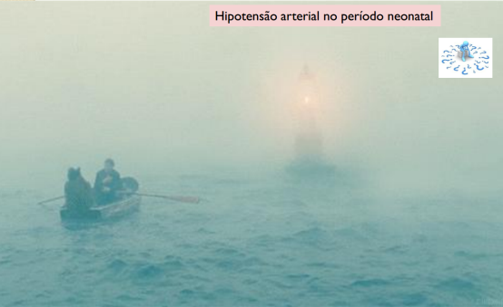
Quando Tratar a Hipotensão no Recém Nascido de Muito Baixo Peso (22 Congresso Brasileiro de Perinatologia, 19 a 22 de novembro de 2014, Brasília) | Karina Nascimento Costa
Como definição de hipotensão: a variação de pressão arterial onde a autorregulação do fluxo sanguíneo dos órgãos é perdida - nos pré-termo extremos abaixo da idade gestacional (1992) ou <30mmHg (2011); no tratamento a dopamina tem sido a primeira escolha (80%) e a dobutamina (28%); no entanto, 80% dos neonatologistas tem considerado seguir o conceito de hipotensão permissiva-hipotensão com sinais de boa perfusão; o uso precoce de expansores de volume em pré-termo de extremo baixo peso com hipotensão não é recomendado a menos que haja histórico de perda sanguínea; a dopamina, cuidadosamente titulada, deve ser considerada em primeiro lugar se a causa da hipotensão é desconhecida; se a hipotensão é relacionada à infecção, dopamina deve ser considerada em primeiro lugar; se dopamina não é efetiva, a epinefrina deve ser considerada; a hidrocortisona deve ser considerada nos casos de hipotensão refratária e não deve ser usada em conjunto com a indometacina; a dobutamina deve ser considerada nos recém-nascidos pré-termos com disfunção miocárdica.
Uma PAM menor que a idade gestacional não necessita necessariamente
ser tratada
Avaliação global do status cardiovascular e restrição da intervenção na hipotensão
em RN com perfusão tecidual reduzida pode levar a uma boa
evolução clínica

Slide 46
O QUE CONSIDERAR COMO HIPOTENSÃO NO PREMATURO
Rita e Cássia Silveira (RS) (14º Congresso Brasileiro de Terapia Intensiva Pediátrica): 22 a 25 de novembro de 2016
Classicamente o conceito de Pressão Arterial (PA) é dado pelo produto do débito cardíaco pela resistência vascular sistêmica. No entanto, no prematuro esta situação é bastante diferente, pois falta relação entre débito cardíaco e PA, devido a diferente resistência vascular periférica ou seja, a pós-carga (logicamente o fluxo por um vaso sanguíneo maior será significativamente maior do que num vaso extremamente pequeno numa mesma pressão).
Então o que é uma PA adequada para o RN de extremo baixo peso? A hipotensão na verdade é considerada quando no nível de PA há perda da autorregulação do fluxo sanguíneo para os órgãos alvos. Isto é importante quando pensamos nas alterações cardiovasculares que ocorrem nestes recém-nascidos, como:
-o miocárdio do prematuro tem mesmo tecido contrátil do que a criança maior e portanto tem uma menor adaptação ao aumento da resistência vascular sistêmica com a saída da placenta que é é um sistema de baixa resistência.
-alem disto existe uma situação importante que e a insuficiência adrenal relativa associada a prematuridade que pode causar hipotensão arterial e baixo fluxo sanguíneo sistêmico
-corioamnionite materna: sabemos que a SIRS (síndrome da resposta imuneinflamatporia fetal) é causa de disfunção de múltiplos órgãos e especificamente o miocárdio (podemos ter hipotensão arterial com débito cardíaco normal ou mesmo elevado quando a resistência vascular sistêmica está baixa)
-asfixia perinatal: que causa uma miocardiopatia pós-asfixia e uma resposta vasomotora completamente anormal.
-tamponamento cardíaca e derrame pericárdico pelo PICC levando a instabilidade hemodinâmica importante
-Persistência do canal arterial (PCA) com fluxo E-D nas primeiras horas de vida levando à hipotensão por baixo fluxo sistêmico; muitas vezes estes PCA pode estar até silente; o ecocardiograma Doppler tem nos ajudado bastante no entendimento da hipotensão no canal arterial pérvio.

Slide 47
Assim, é importante lembrar da pressão dos shunts fetais, fazendo com que avaliemos com mais cuidado a estimativa da PA média que acaba tendo uma fraca correlação com o débito cardíaco, como já mostrado por Kluckou et al (Austrália) avaliando o fluxo na veia cava superior (com a PCA hemodinamicamente significativa há baixo fluxo na veia cava superior e maior risco de hemorragia intraventricular).
No contexto histórico da evolução do conhecimento neonatal tem surgido uma discussão muito importante quanto a oxigenação tecidual: a quantidade de O2 liberado aos tecidos depende mais do débito cardíaco e fluxo sanguíneo do que a PA. Portanto podemos ter valores de PA estatisticamente alterados e não são necessariamente patológicos e podemos ter PA normal na presença de alterações na distribuição sanguínea o aos tecidos. Para isto torna-se importante o estudo do NIRS que avalia a extração de oxigênio tecidual.
Na prática clínica a avaliação da PA é a mais usada na avaliação da hipotensão neonatal.
O conceito da PA nos prematuros é difícil devido a varias morbidades que apresenta. O que é consenso é que existe uma correlação linear entre a PA, peso e idade gestacional e idade pós-natal e de forma geral , o limite é a idade gestacional.
A PA se correlaciona bem com a idade gestacional nas primeiras 4-24 horas após o nascimento. Sabemos que 3% dos prematuros tem desfecho normal ao longo prazo e apresentam PA menor que a idade gestacional.

Slide 48
O que temos usado como definição de hipotensão arterial: pressão arterial média (PAM) ≤ idade gestacional nas primeiras 48 horas e a partir daí, ≤30mmHg.
Na avaliação da PA após simples medida, devemos avaliar a presença de fatores de risco para a hipotensão arterial como ecocárdio funcional e medidas do fluxo de veia cava superior e avaliação do Doppler tecidual. A avaliação da veia cava superior isoladamente não é importante devido aos relatos de falta de correlação entre pressão arterial e fluxo na veia cava superior, além de não associação com atraso do desenvolvimento neuropsicomotor com baixo fluxo na veia cava superior com 24 horas de vida.Trago esta controvérsia para mostrar a todos que os dados em prematuros são muito ainda fragmentados e controversos quanto a medida do fluxo da veia cava superior isoladamente.
Concluindo:
-a PA ideal é aquela que assegura adequado fluxo sanguíneo cerebral e oferta de oxigênio, mas ainda é desconhecida na maioria dos nossos recém-nascido muito prematuros.
-Nas primeiras 24 horas consideramos hipotensão se pressão arterial média ≤a idade gestacional e após 48 horas se ≤30mmHg associados os achados clínicos de baixo débito cardíaco, associados aos fatores risco para de hipotensão, enfatizando que são importantes as medidas de ecocardiograma funcional para depois instituir o tratamento adequado.
-as melhores estratégia de monitorização não invasiva vão nos auxiliar no futuro para o tratamento da hipotensão arterial, com ênfase na avaliação na extração de oxigênio tecidual (NIRS) que poderá trazer respostas do real valor da determinação da PA e da extração de oxigênio tecidual.

Slide 49
Manuseio da hipotensão nos pré-termos: ensaio controlado randomizado do manuseio da hipotensão nos recém-nascidos de extrema baixa idade gestacional | Dempsey E.M, Barrington K.J, Marlow N. Apresentação:Ana Carolina Pessoa Simões, Giulliane Carvalho Costa, Glenda Maria Gallerani Pacheco, Paulo R. Margotto
Há uma incerteza substancial sobre quando devemos tratar hipotensão e qual estratégia devemos usar
O presente estudo irá fornecer evidências para determinar uma conduta e, usando o mais comumente utilizado agente inotrópico, ele irá fornecer uma linha de base para a avaliação de outros agentes.
A inclusão de 830 indivíduos será necessária (foi decidido incluir apenas as crianças até 27 semanas e 6 dias de gestação, no estudo a fim de maximizar a amostra sem prejudicar estudo, já que depois de 28 semanas de gestação , a frequência de hipotensão com necessidade de tratamento e dos efeitos adversos descritos diminui drásticamente.
O estudo será o primeiro a determinar se existe uma diferença significativa entre a abordagem padrão atual utilizando dopamina e uma abordagem mais expectante com posterior adição de um inotrópico apenas se satisfeitos os critérios clínicos de má perfusão tecidual.

Slide 50
Ao contrário de outros estudos nesta área, que na maioria das vezes simplesmente avaliam os efeitos na PA, o presente estudo têm poder suficiente para fornecer uma estimativa sólida do benefício do tratamento em desfechos clinicamente importantes: sobrevivência, lesão cerebral e deficiências de desenvolvimento em um grupo de risco muito elevado.
Aguardamos OS RESULTADOS...

Slide 51
Hipotensão Permissiva: Ponto de vista | Paulo R. Margotto
Em 2008 escrevemos:
As divergências quanto ao manuseio do suporte circulatório dos recém-nascidos (RN) pré-termos se deve em grande parte a ausência de estudos controlados e randomizados com poder suficiente para conclusões; muito do que sabemos sobre choque séptico no RN ou vem da literatura de adulto ou da literatura experimental. Os trabalhos envolvem número pequeno de recém-nascidos (10, 15, 20 RN). No entanto, temos em nossas mãos RN graves que necessitam que tomemos decisões. Muitas vezes “a ausência de evidência não é a evidência da ausência”.
Agora mesmo, aqui na UTI Neonatal do Hospital Planalto (Unimed-Brasília), tenho a informação que um meu prematuro (29 semanas) estável está com pressão arterial média de 26mmHg. Vou introduzir inotrópico? Lógico que não. A pressão arterial não é um bom parâmetro para se avaliar a hemodinâmica do bebê e na verdade, é o único que a maioria das UTIs Neonatais do país dispõe. Em outro estudo conduzido por Barrington no Canadá em que ele aplicou um questionário, a grande maioria dos neonatologistas canadenses considera a hipotensão arterial quando a pressão arterial encontra-se abaixo da idade gestacional (que segundo ele é um critério sem muito sentido) e mais importante ainda, os neonatologistas canadenses agregam outras informações, como a perfusão e a diurese para valorizar o tratamento. Ou seja, não se deve tratar somente a hipotensão arterial e sim o bebê.
Em 2014, as controvérsias continuam, embora com um pouco maior lucidez na abordagem dos RN hipotensos, mas muitos ainda continuam agressivamente expandidos e recebendo drogas vasoativas para manter a pressão arterial acima da idade gestacional!O ensaio proposto por Dempsey EM et al multicêntrico internacional randomizado e controlado com grupo placebo, envolvendo 830 recém-nascidos entre 23 semanas e <28 semanas completas nas primeiras 72 horas de vida, trará respostas mais robustas quando devemos tratar a hipotensão e qual a melhor estratégia a ser usada
O presente ensaio têm poder suficiente para fornecer uma estimativa sólida do benefício do tratamento em desfechos clinicamente importantes: sobrevivência, lesão cerebral e deficiências de desenvolvimento em um grupo de risco muito elevado.

Slide 52
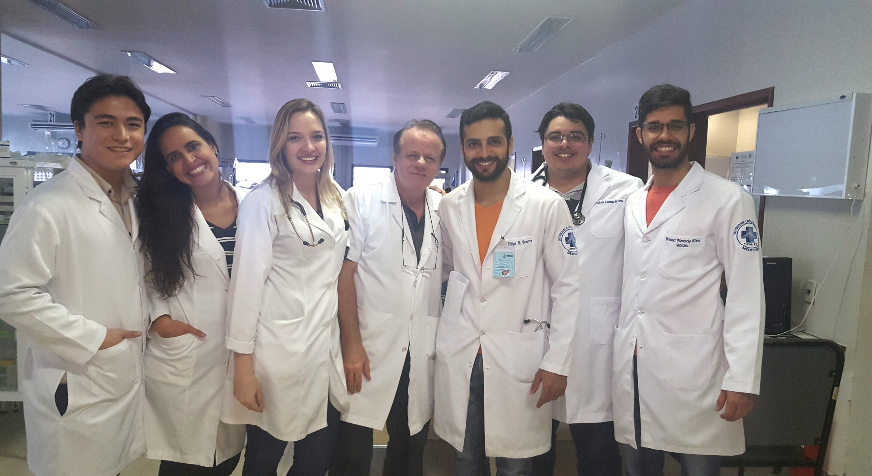
OBRIGADO! E NOS VISITEM SEMPRE!
Ddos. Kenzo, Sylvia, Camila, (Dr. Paulo R. Margotto), Felipe (Índio), Vinicius
e Brenner (Dr. Paulo R. Margotto), Kenzo e
Sylvia

Slide 53
OBRIGADO! E NOS VISITEM SEMPRE!

